Slide 1
数据库系统原理 （ The Principle of Database System ） (2020 秋)
李龙杰
兰州大学 信息科学与工程学院
ljli@lzu.edu.cn
https://ljlilzu.github.io/

Slide 2
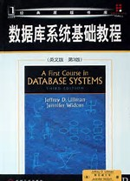
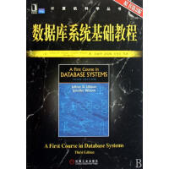

Books
Textbook
数据库系统基础教程 （A First Course in Database Systems，3rd Edition ） Jeffrey D.Ullman, Jennifer Widom
Reference Books
数据库系统概论（第五版） 王珊，萨师煊

Slide 3



数据库软件
Huawei GaussDB
PostgresSQL
SQL Server

Slide 4
Contents of this course
1. Database basic concepts
2. Relational algebra
3. Relational models
4. Database programming
-- SQL
-- Transaction
5. Database design
-- Functional Dependecies
-- Norm Form
-- ER Model
6. New Techniques
-- NoSQL
-- Data Analysis

Slide 5
Grading
Attendance：10%
Homework: 40%
Final examination: 50%

Slide 6
课程目标
课程目标1：掌握数据库的基础理论、基本技术、基本方法，能够使用SQL语言进行数据库操作。
课程目标2：能够使用ER模型和数据库规范化理论进行数据库设计与实现，能够使用关系模型建模复杂工程问题中涉及的数据库内容。
课程目标3：能够利用数据库系统的原理与方法分析复杂工程问题中涉及的数据库内容，能够对不同的数据库设计方案进行分析、对比和评价。

Slide 7
课程目标与毕业要求指标点的对应关系
序号 | 毕业 要求 | 毕业要求指标点 | 课程目标
1 | 1.工程知识 | 指标点 1-5 具备系统思维，能够运用专业知识推演、分析复杂计算机系统中的软硬件问题，能够对解决方案进行比较与综合 | 课程目标1：掌握数据库的基础理论、基本技术、基本方法，能够使用SQL语言进行数据库操作。
2 | 2.问题分析 | 指标点 2-2 能够基于计算科学原理和数学模型方法对专业领域的复杂工程问题进行表达和建模 | 课程目标2：能够使用ER模型和数据库规范化理论进行数据库设计与实现，能够使用关系模型建模复杂工程问题中涉及的数据库内容。
3 | 4.研究 | 指标点 4-1 能够基于计算机科学的基本原理和方法，对复杂工程问题的解决方案进行调研和分析。 | 课程目标3：能够利用数据库系统的原理与方法分析复杂工程问题中涉及的数据库内容，能够对不同的数据库设计方案进行分析、对比和评价。

Slide 8
实验课课程目标
课程目标1：能够使用SQL语言进行数据定义、数据操纵与数据控制，能够使用常见的数据库管理系统对数据库进行管理。
课程目标2：掌握数据库应用系统的设计过程和方法，能够使用ER模型进行数据库建模，并能生产相应的数据库。
课程目标3：能够根据问题的要求设计实验方案，选择合适的系统平台完成实验并对实验结果进行分析。
课程目标4：能够在实验中与老师进行有效沟通，能够条理清晰地阐述自己的解决方案，能够准确地完成实验报告。

Slide 9
课程目标与毕业要求指标点的对应关系
序号 | 毕业 要求 | 毕业要求指标点 | 课程目标
1 | 3.设计/开发解决方案 | 指标点 3-3 能够完成计算机中软硬件的总体设计，并体现创新意识 | 课程目标 2
2 | 4.研究 | 指标点 4-2 设计实验方案，选择合适的软硬件平台和数据集，构建实验环境，按照实验操作规程完成实验，并收集结果数据 | 课程目标 3
3 | 5.使用现代工具 | 指标点 5-3 能够选择恰当的技术手段、开发工具和数据资源，对复杂工程问题进行分析、计算与设计 | 课程目标1
4 | 10.沟通 | 指标点 10-1 能就专业问题进行有效的口头和书面表达，包括介绍、解释、质疑、辩论等，理解与业界同行和社会公众交流的差异性 | 课程目标4

Slide 10
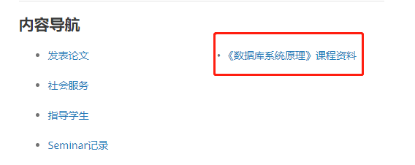
资料下载
https://ljlilzu.github.io/

Slide 11


Slide 12
Any Questions?
2020年9月6日

